Slide 1
স্বাগতম

Slide 2
শিক্ষক পরিচিতি
পাঠ পরিচিতি
দেবযানী ধর
সহকারী শিক্ষক
শায়েস্তাগঞ্জ বালিকা উচ্চ বিদ্যালয়
শায়েস্তাগঞ্জ , হবিগঞ্জ
বিষয়ঃগণিত
শ্রেনীঃ অষ্টম
অধ্যায়ঃ সপ্তম
সময়ঃ ৫০ মিনিট
তারিখঃ ১০/০৪/২০১৭ ইং

Slide 3
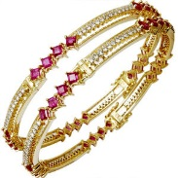
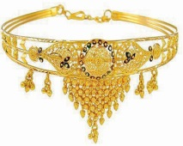
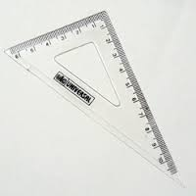
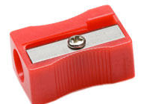
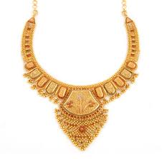
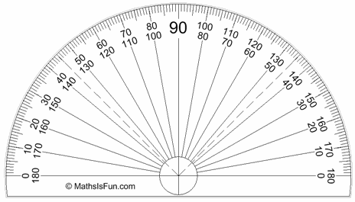
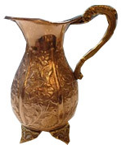
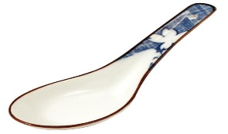
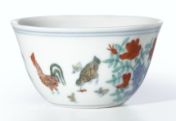
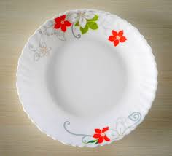
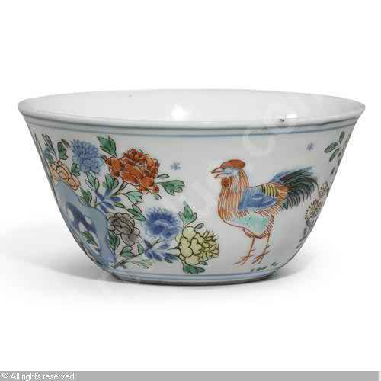
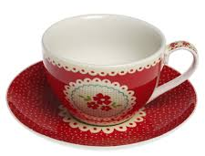
জ্যামিতি সেট
অলংকার সেট
ডিনার সেট

Slide 4
পাঠ শিরোনাম
সেট

Slide 5
শিখনফল
১। সেট ও সেট প্রকাশের পদ্ধতি ব্যাখ্যা করতে পারবে ।
২। একাধিক সেটের সংযোগ ও ছেদ ব্যাখ্যা করতে পারবে ।
৩।সসীম সেট ও অসীম সেট ব্যাখ্যা করতে পারবে ।

Slide 6
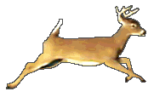
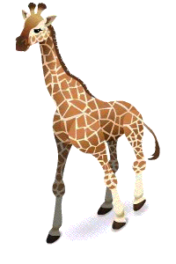
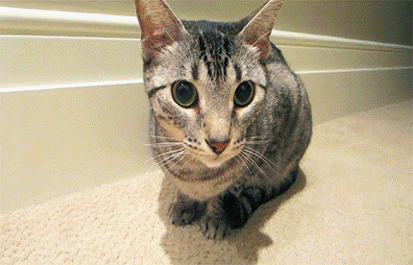
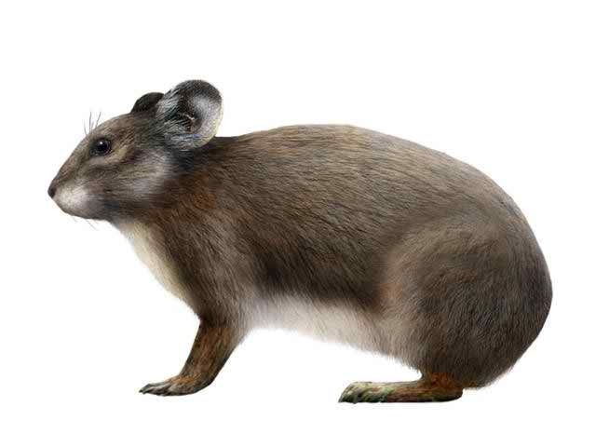
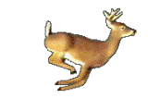
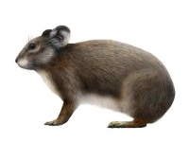
{
}
,
,
,
,
,
,
,
,
,
,

Slide 7
বাস্তব জগতে সু-সংজ্ঞায়িত বস্তুর সমাবেশ বা সংগ্রহকে সেট বলে।
সেটের প্রত্যেক বস্তু বা সদস্যকে সেটের উপাদান বলে।

Slide 8
সেট প্রকাশের প্রতীক
সার্বিক সেট
ইপ্‌সিলন
U
∪
সংযোগ সেট
সেটের অন্তর
A-B
ছেদ সেট
উপসেট
পূরক সেট
ফাকা সেট
{}

Slide 9
সেট প্রকাশের পদ্ধতি
{ }
{ }
নবম শ্রেণির বইয়ের সেট
{ }
{ইংরেজি বর্ণমালায় VOWELএর সেট }
,
,
,
,
তালিকা পদ্ধতি
সেট গঠন পদ্ধতি

Slide 10
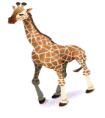
সেট প্রক্রিয়া
A={ }
,
,
,
B={ }
,
,
,
,
,
,
,
,
দুই বা ততোধিক সেটের সকল উপাদান নিয়ে গঠিত সেটকে সংযোগ সেট বলে।

Slide 11
সেট প্রক্রিয়া
A={ }
,
,
,
B={ }
,
,
,
,
দুই বা ততোধিক সেটের সাধারণ উপাদান নিয়ে গঠিত সেটকে ছেদ সেট বলে।

Slide 12
জোড়ায় কাজ
A= {4,5,6 ,7},B={5,6 ,7,8} হলে
A$∪B এবং A∩B নির্ণয় কর ।$

Slide 13
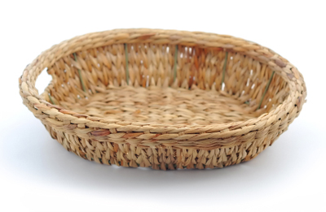
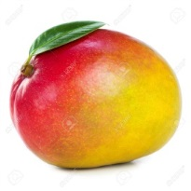
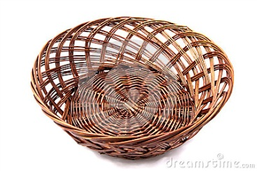
ছেদ সেট(∩)
সংযোগ সেট(∪)

Slide 14
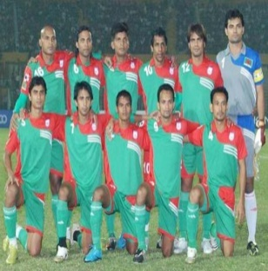
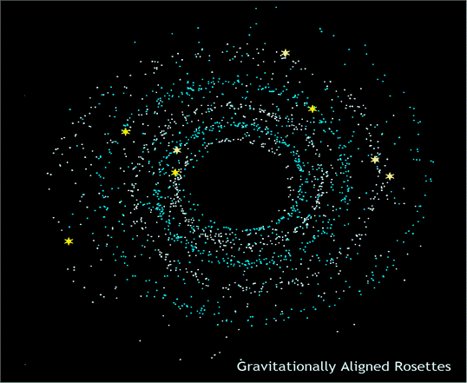
সেট প্রক্রিয়া
সসীম সেট
P={ }
,
,
জাতীয় ফুটবল দল
যে সেটের উপাদান সংখ্যা গণনা করে নির্ধারণ করা যায়,তাকে সসীম সেট বলে।
অসীম সেট
আকাশের তারাগুলির সেট।
যে সেটের উপাদান সংখ্যা গণনা করে নির্ধারণ করা যায় না,তাকে অসীম সেট বলে।

Slide 15
মূল্যায়ন
১। {4,5,6} এবং {5,6,7} সেট দুইটির সংযোগ সেট কোন্‌টি ?
ক। {10,13}
খ। {910,13}
গ। {13}
ঘ। {4,5,6,7}
ক।{4,5,6}
খ। {5,6,7}
গ। {4,6,7}
ঘ।$∅$

Slide 16
মূল্যায়ন
সার্বিক সেট
ইপ্‌সিলন
U
∪
সংযোগ সেট
সেটের অন্তর
A-B
ছেদ সেট
উপসেট
পূরক সেট
ফাকা সেট
{}

Slide 17
বাড়ীর কাজ
A={2,3,4}, B={1,2,a} C={2,a,b} হলে,

Slide 18
সবাইকে ধন্যবাদ

